Slide 1
МИНИСТЕРСТВО ОБРАЗОВАНИЯ И НАУКИ РОССИЙСКОЙ ФЕДЕРАЦИИ
ФЕДЕРАЛЬНОЕ ГОСУДАРСТВЕННОЕ БЮДЖЕТНОЕ ОБРАЗОВАТЕЛЬНОЕ УЧРЕЖДЕНИЕ
ВЫСШЕГО ПРОФЕССИОНАЛЬНОГО ОБРАЗОВАНИЯ
УНИВЕРСИТЕТ ИТМО
Модуль предсинтаксического аннотирования текста
для системы семантического анализа
Автор:
Научный руководитель:
Берлев Владимир Игоревич
Цопа Евгений Алексеевич (ассистент)
Кафедра Вычислительной техники
2015 г.

Slide 2
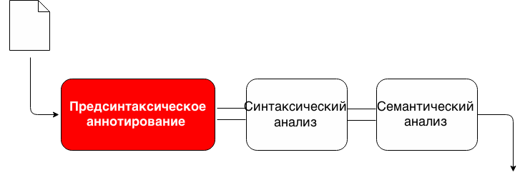
Задача предсинтаксического аннотирования текста
Первая фаза обработки текста на естественном языке.
Разметка текста – разбиение на токены.
Токены – словоформы, цифровые комплексы.
Установка значений каких-либо атрибутов токенов.

Slide 3
Существующие подходы
FreeLing
Stanford CoreNLP
Solarix
Использование правил
Словарный поиск и эвристика
Машинное обучение
Apache OpenNLP
АОТ
Требования:
Разметка текста, содержащего дефекты;
Одновременная работа с несколькими языками;
Представление результата в виде ссылок на записи морфологического словаря

Slide 4
Цель
Разработать подход к предсинтаксическому аннотрованию текста, соответствующий указанным требованиям.

Slide 5
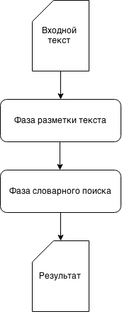
Разработанный подход
Фаза разметки текста:
выполнение предварительной разметки текста;
результат однозначный.
Фаза словарного поиска:
учет и коррекция дефектов;
формирование ранжированного списка результатов.

Slide 6
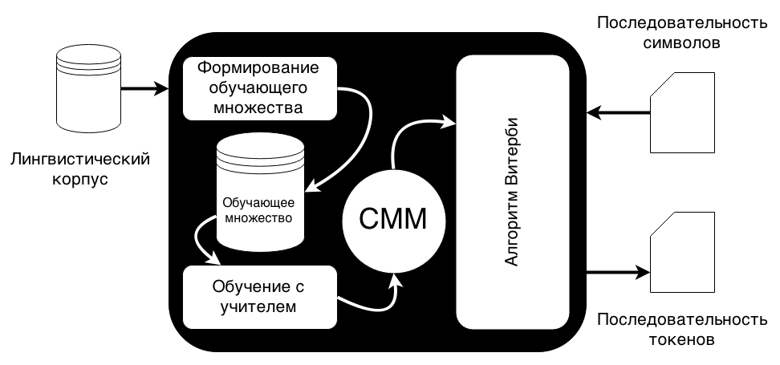
Фаза разметки текста

Slide 7
Скрытая марковская модель
Разметка текста
Вероятностная модель.
Два стохастических процесса:
наблюдаемый;
cкрытый.
Два стохастических процесса:
появление символов текста;
появление границ токенов.
Описание:
множество скрытых состояний;
множество событий.
Скрытые состояния:
вне токена;
внутри токена;
граница токена;
Базовые проблемы:
проблема оценки;
проблема обучения;
проблема декодирования.
Подготовка:
подготовка обучающего множества;
обучение с учителем.
~ Фаза разметки текста ~

Slide 8
Обучающее множество
Множество размеченных строк текста.
Пример:
Доброе утро! Мальчик, ты кто?
bwwwwb bwwb bwwwwwb bb bwb
На основе Национального корпуса русского языка
Тестирование
Цель: оценка необходимого объема обучающего множества
~ 5 слов в предложении
Доля ошибок: отношение количества предложений, в разметке которых допущена ошибка, к общему количеству размеченных предложений
~ Фаза разметки текста ~

Slide 9
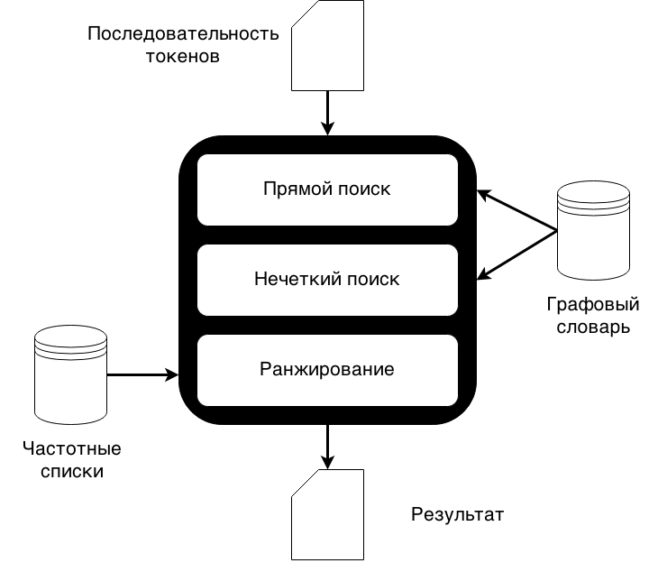
Фаза словарного поиска

Slide 10
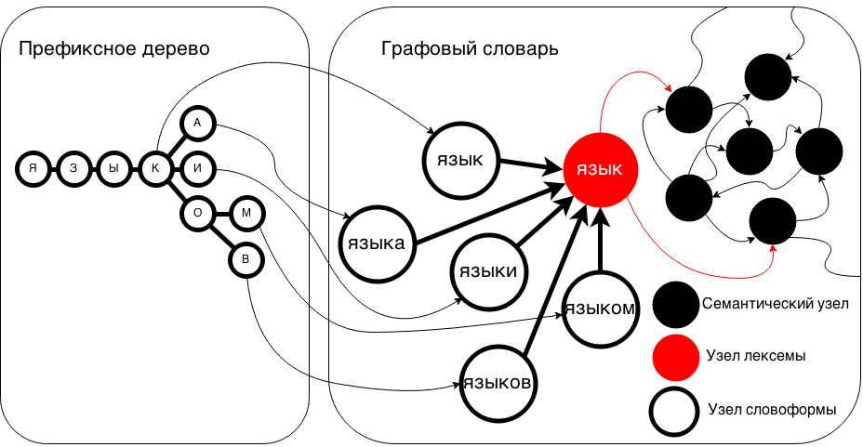
Графовый словарь
~ Фаза словарного поиска ~

Slide 11
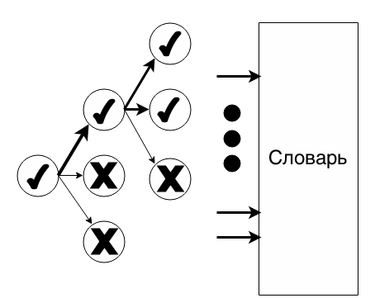
Алгоритм нечеткого поиска
Основан на использовании редакционного расстояния Левенштейна
~ Фаза словарного поиска ~

Slide 12


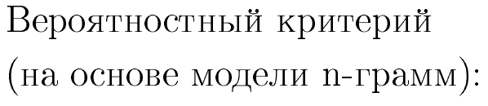
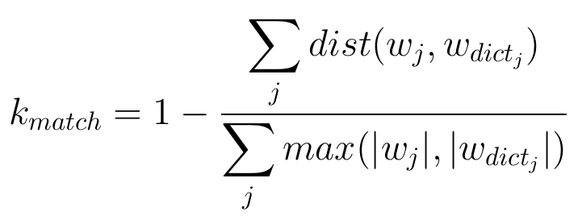
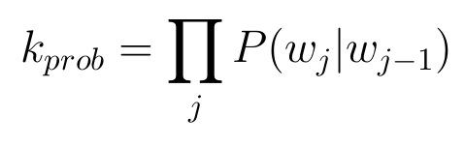

Ранжирование
~ Фаза словарного поиска ~

Slide 13
Результаты
Найден подход к предсинтаксическому аннотированию текста, соответствующий поставленным требованиям.
Предложен двухэтапный алгоритм, построенный на основе использования Скрытой марковской модели и нечеткого поиска по морфологическому словарю.
Разработан программный модуль, выполняющий предсинтаксическое аннотирование текста на естественном языке.

Slide 14
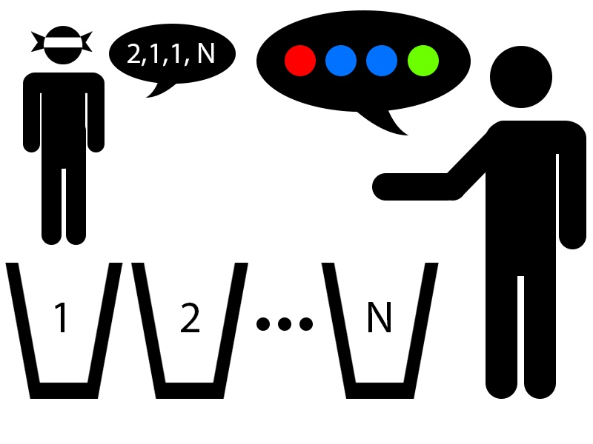
Спасибо за внимание

